Slide 1
МОДЕЛЬ ВЗАИМОДЕЙСТВИЯ ОТКРЫТЫХ СИСТЕМ
Уровни, протоколы, интерфейсы
Международная Организация по Стандартам (International Standards Organization, ISO)
Модель взаимодействия открытых систем (Open System Interconnection, OSI)
Короткое название: Модель OSI

Slide 2
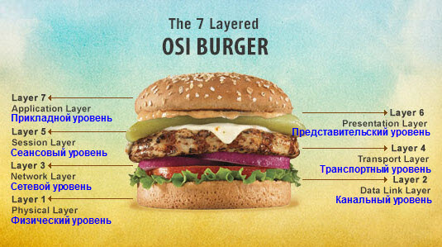

Slide 3
Как съесть слона?
Универсальный прием - декомпозиция задачи
Разбиение задачи на подзадачи - модули
Чёткое определение
Функций каждого модуля
Интерфейсов между ними
Порядка их взаимодействия
Результат
Ясность структуры
Простота разработки и тестирования модулей
Возможность независимой разработки модулей
Простота модификации системы на уровне модулей

Slide 4
Многоуровневый подход - создание иерархии задач
Уровень абстракции
Уровень 3
Интерфейс 2 - 3
Уровень 2
Интерфейс 1 - 2
Уровень 1
Взаимодействие только соседних уровней
Межуровневый vs Межмодульный интерфейс

Slide 5
Межуровневый интерфейс
К уровню k + 2
F^{k+1}₁()
F^{k+1}₂()
Уровень k + 1
F^{k}₁()
F^{k}₂()
Межуровневый интерфейс
Уровень k
F^{k-1}₁()
F^{k-1}₂()
К уровню k -1

Slide 6
Многоуровневая модель файловой системы

Slide 7
Взаимодействие двух систем
Узел А
Узел В
Протокол 4А–4В
4А
4В
Интерфейс 3В–4В
Протокол 3А–3В
3A
3В
Интерфейс 2В–3В
Протокол 2А–2В
2А
2В
Интерфейс 1В–2В
Протокол 1А–1В
1А
1В

Slide 8
Предприятие А
Предприятие В
Протокол взаимодействия директоров
Интерфейс директора с секретарем
Для доклада
Интерфейс директора с секретарем
Протокол взаимодействия секретарей

Slide 9
Общая характеристика модели OSI
К концу 1970-х годов:
Множество производителей сетевого оборудования
Множество сетевых протоколов
Потребность в едином стеке протоколов
Модель OSI разрабатывалась с 1977 по 1984 гг.
Справочная модель
Названия уровней
Функции уровней
Не содержит конкретных реализаций
Для коммутации пакетов

Slide 10
Модель взаимодействия открытых систем ISO/OSI
Система 1
Прикладные
процессы
Система 2
Прикладные
процессы
Протоколы
Прикладной
Прикладной
Application
Представления
Представления
Presentation
Сеансовый
Сеансовый
Session
Транспортный
Транспортный
Transport
Сетевой
Сетевой
Network
Канальный
Канальный
Data Link
Физический
Физический
Physical
Интерфейсы
Модель ISO/OSI определяет только функции и названия уровней

Slide 11
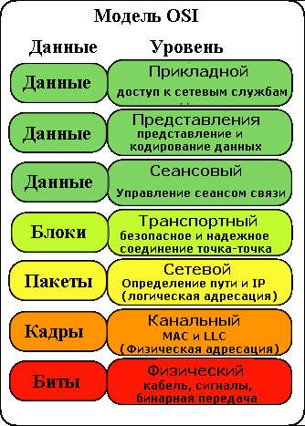
Единица обмена информацией
PDU:
Protocol
Data
Unit

Slide 12
Вложенность сообщений
различных уровней
Сообщение 3-го уровня
Header3
Data3
Trailer3
Сообщение 2-го уровня
Заголовок 2
Заголовок 3
Поле данных 3
Концевик 3
Концевик 2
Сообщение 1-го уровня
Поле данных 2
Заголовок 1
Заголовок 2
Заголовок 3
Поле данных 3
Концевик 3
Концевик 2
Концевик 1
Поле данных 1

Slide 13
Инкапсуляция
Стек TCP/IP
Пользовательские данные
Прикладной уровень
App
header
Пользовательские данные
Транспортный уровень
Сегмент
TCP
header
Appl
header
Пользовательские данные
Сетевой уровень
Пакет (дейтаграмма)
IP header
TCP
header
Appl
header
Пользовательские данные
Кадр
Уровень сетевых интерфейсов
Ethernet
header
IP header
TCP
header
Appl
header
Пользовательские данные
В сеть Ethernet

Slide 15
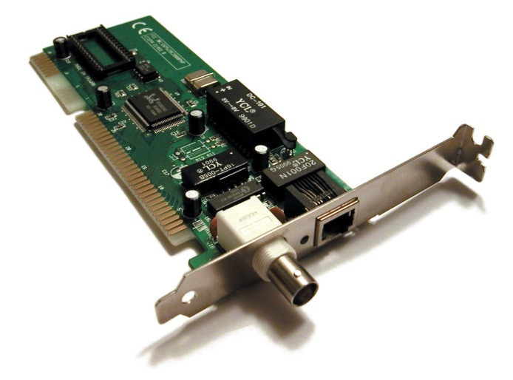
Функции уровней модели OSI
Физический уровень
передача битов по физическим каналам
кодирование информации
формирование электрических сигналов
синхронизация
Модуляция
Управление потоком
Реализуется аппаратно

Slide 16
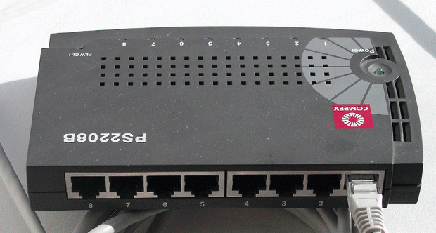
Канальный уровень
надежная доставка пакета между двумя соседними станциями в сети с произвольной топологией, либо между любыми станциями в сети с типовой топологией
Группирование данных в пакеты
Добавление заголовка
Адрес отправителя и получателя
Контрольная сумма
Средства контроля доставки
Проверка доступности разделяемой среды
Пересылка данных средствами физического уровня
Реализуется программно-аппаратно
PDU = Кадр

Slide 17
Сетевой уровень - доставка пакета
между любыми двумя узлами сети с произвольной топологией
либо между любыми двумя сетями в составной сети
PDU = Пакет
Сеть 1
Маршрутизаторы
Сеть 3
“Сеть” - совокупность компьютеров, использующих для обмена данными единую сетевую технологию
Маршрут - последовательность прохождения пакетом маршрутизаторов в составной сети
1
3
А
2
Сеть 2
В
А ⇒ В
1 - 3
1 - 2 - 3
Сеть 4

Slide 18
Составная сеть
internet
Единая транспортная система
Согласование технологий передачи данных
Глобальные адреса
Маршрутизаторы (L3)
Физическое соединение сетей
Таблицы маршрутизации
Группа протоколов
Продвижение пакетов
Маршрутизация
…
Фильтрация трафика

Slide 19
Транспортный уровень
обеспечение доставки информации с требуемым качеством между любыми узлами сети
Разбивка сообщения сеансового уровня на пакеты, нумерация их
Буферизация принимаемых пакетов
Упорядочивание прибывающих пакетов
Повторная передача утерянных / искаженных пакетов
Адресация прикладных процессов
Управление потоком
Мультиплексирование
5 классов транспортного сервиса (0 – 4)
Реализуется программно

Slide 20
Сеансовый уровень
управление диалогом объектов прикладного уровня
Установление способа обмена сообщениями (дуплексный или полудуплексный)
Определение прав на передачу / приём данных
Синхронизация обмена сообщениями
Организация “контрольных точек” диалога (возобновление)
Поддержание сеанса при неактивности приложений
В явном виде практически не используется

Slide 21
Уровень представления -
согласовывает представление (синтаксис) данных при взаимодействии двух прикладных процессов (не изменяя содержание)
Преобразование данных между стандартами (ASCII / EBCDIC)
Преобразование данных между форматами
Преобразование структур данных
Шифровка и расшифровка данных (MIME / SSL / TLS)
Content-Transfer-Encoding: quoted-printable
=D0=9F=D1=80=D0=B5=D0=B2=D0=B5=D0=B4,=20=D0=9C=D0=B5=D0=B4=D0=B2=D0=B5=D0=B4!
Content-Transfer-Encoding: “8bit"
Превед, Медвед!
Content-Transfer-Encoding: "base64"
0J/RgNC10LLQtdC0LCDQnNC10LTQstC10LQh

Slide 22
Прикладной уровень
набор всех сетевых сервисов, которые предоставляет система конечному пользователю
идентификация, проверка прав доступа пользователя
WWW
принт- и файл-сервис
Почта
удаленный доступ
...
PDU = Сообщение

Slide 23
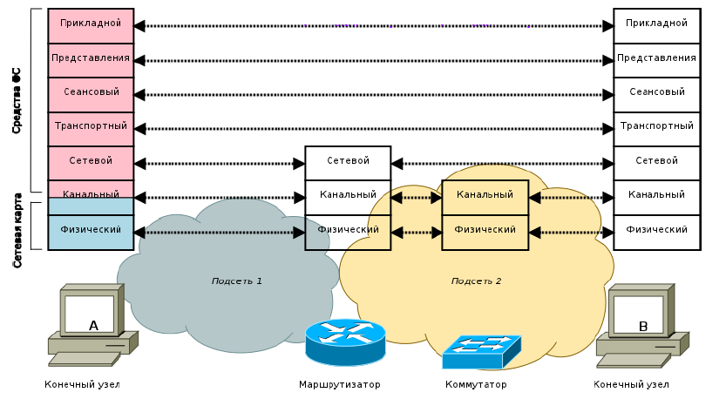
Распределение функций

Slide 24
Сетезависимые и сетенезависимые уровни модели OSI

Slide 25
Уровни, на которых работают коммуникационные устройства
Шлюз
Прикладной
Представительный
Сеансовый
Транспортный
Маршрутизатор
Сетевой
Мост/коммутатор/сетевой адаптер
Канальный
Повторитель
Физический
Физические
сегменты
Логические сегменты
Сети (подсети)
Интерсети

Slide 26
Стандартизация сетей
Открытая спецификация – опубликованная, общедоступная спецификация, соответствующая стандартам и принятая в результате достижения согласия после всестороннего обсуждения всеми заинтересованными сторонами
Открытая система – построена на открытых спецификациях
В идеале
Преимущества открытых систем:
легкость сопряжения сетей
поддержка различными производителями, гетерогенность
легкость замены, модернизация
простота освоения и обслуживания

Slide 27
Виды стандартов:
Стандарты отдельных фирм (IBM Token Ring)
Стандарты специальных комитетов и объединений (ATM Forum, Fast Ethernet Alliance)
Национальные стандарты (SONET, FDDI)
Международные стандарты (X.25, Frame Relay, ISDN)

Slide 28
Организации, занимающиеся разработкой стандартов в области вычислительных сетей:
Международная организация по стандартизации (International Organization for Standardization, ISO или International Standards Organization) - ассоциация ведущих национальных организаций по стандартизации разных стран.
Международный союз электросвязи (International Telecommunications Union, ITU) — специализированный орган Организации Объединенных Наций. Сектор технической стандартизации — ITU-T бывший Международный консультативный Комитет по Телефонии и Телеграфии (МККТТ) (Consultative Committee on International Telegraphy and Telephony, CCITT).
Институт инженеров по электротехнике и радиоэлектронике — Institute of Electrical and Electronics Engineers, IEEE) — национальная организация США, определяющая сетевые стандарты (серия стандартов 802).

Slide 29
Европейская ассоциация производителей компьютеров (European Computer Manufacturers Association, ECMA) — некоммерческая организация, активно сотрудничающая с ITU-T и ISO.
Ассоциация производителей компьютеров и оргтехники (Computer and Business Equipment Manufacturers Association, CBEMA) — организация американских фирм-производителей аппаратного обеспечения; аналогична европейской ассоциации ЕКМА.
Ассоциация электронной промышленности (Electronic Industries Association, EIA) — промышленно-торговая группа производителей электронного и сетевого оборудования; является национальной коммерческой ассоциацией США (RS-232).
Министерство обороны США (Department of Defense, DoD).
Американский национальный институт стандартов (American National Standards Institute, ANSI) —представляет США в ISO..

Slide 30
Стандартизация Интернет
ISOC
Internet Society
RFC: Request For Comments
С 1969
Английский язык
Стадии: Internet Draft / Proposed Standard / Draft Standard / Internet Standard
Концепции: Experimental, Informational, Best Current Practice
Общедоступны: http://www.rfc-editor.org/ https://rfc2.ru/
IAB
Internet Architecture Board
IRTF
Internet Research Task Force
IETF
Internet Engeneering Task Force

Slide 31
Популярные стеки протоколов
Стек OSI
Государственная поддержка США
Независимый от производителей международный стандарт
Мощный набор сервисов прикладного уровня
Нижние уровни - Ethernet, Token Ring, FDDI
Широко используется компанией AT&T
Большая сложность и неоднозначность спецификаций

Slide 32
Стек IPX / SPX
Стек NetBIOS / SMB
Компания Nowell Netware
С 1980
Пик популярности 1996
Ориентирован на LAN
Нетребовательны
Много Broadcast
IBM + Microsoft
С 1984
До 200 рабочих станций
Неприменим в WAN
Отсутствует маршрутизация

Slide 33
Терминология в TCP/IP
Прикладные протоколы
Поток
UDP
TCP
Дейтаграмма
Сегмент
IP
Пакет (дейтаграмма)
Сетевые интерфейсы
Кадр (фрейм)
В сеть

Slide 34
Стек протоколов TCP/IP
Лидирующее положение
Разработан министерством обороны США (DoD) c 1970
Отлично масштабируется (Internet)
Развитые сервисы прикладного уровня
Нижние уровни
LAN: Ethernet, Token Ring, FDDI
WAN: SLIP/PPP, X.25, ISDN, ATM
Допустим любой протокол

Slide 35
Соответствие популярных стеков протоколов модели OSI
Модель OSI
IBM/ Microsoft
TCP/IP
Novell
Стек OSI
Прикладной
Предста- вительный
Сеансовый
Транспортный
Сетевой
Канальный
Физический
SMB
Telnet, FTP, SNMP,SMTP,WWW
NCP,
SAP
X.400 X.500 FTAM
Представ. протокол OSI
NetBIOS
TCP
Сеансов. протокол OSI
SPX
Трансп. протокол OSI
IP,RIP, OSPF
IPX, RIP NLSP
ES-ES IS-IS
802.3 (Ethernet), 802.5 (Token Ring), FDDI, Fast Ethernet, SLIP,, 100VG-AnyLAN, X.25, ATM, LAP-B, LAP-D, PPP
Коаксиал, экранированная и неэкранированная витая пара, оптоволокно, радиоволны

Slide 36
Вспомогательные протоколы
Application
Presentation
Session
Transport
Network
Data Link
Physical
Application
Presentation
Session
Transport
Network
Data Link
Physical
Network
Data Link
Physical
Data Link
Physical
Data Link
Physical
Physical
Physical
Concentrator
Switch
Router
Switch
Concentrator
Протоколы маршрутизации (RIP, OSPF, BGP)
Преобразование адресов (DHCP, ARP, DNS)
Управление сетью (SNMP, telnet, SSH)
Конфигурирование
Статистика
Ведение логов

Slide 37
«Горизонтальная» классификация протоколов
User Plane
Control Plane
Management Plane
Application layer
Presentation layer
Session layer
Application layer
Presentation layer
Session layer
Application layer
Presentation layer
Session layer
Transport Layer
Network Layer
Data Link Layer
Physical Layer

